Slide 1
Pembuatan Sistem Rekomendasi E-Commerce Penjualan Produk Makanan dan Minuman Dengan Mempertimbangkan Kondisi Kesehatan dan Larangan Konsumsi Makanan
SIDANG TUGAS AKHIR 1
Nicolas Novian Ruslim
18211031
Pembimbing :
Dr. Arry Akhmad Arman
Penguji :
Dr. Ir. Albarda, M.T.
Dr. Ir. Budiman Dabarsyah, MSEE

Slide 2
Latar Belakang
E-commerce mempermudah dan mempercepat proses membeli dan membandingkan produk yang hendak dibeli.
E-commerce yang menjual produk kebutuhan harian berkembang di beberapa negara (India, Turki, Australia, USA, UK dan Indonesia).
Konsumsi berkaitan erat dengan pertimbangan kesehatan (penyakit dan larangan konsumsi makanan).
Sistem rekomendasi yang efektif mampu meningkatkan penjualan produk yang ditawarkan di sebuah e-commece (Amazon mengalami peningkatan 29% penjualan)[14].
Sistem rekomendasi seharusnya dapat memberikan manfaat lain selain meningkatkan penjualan dan menentukan selera pengguna terhadap produk. Misalnya menjaga kesehatan atau memberikan pengetahuan.
[14] Mangalindan, JP. “Amazon’s Recommendation Secret”. http://fortune.com/2012/07/30/amazons-recommendation-secret/

Slide 3
Tujuan
Merancang mekanisme dalam memperoleh dan mengolah data
Merancang operasi penyampaian rekomendasi
Melakukan evaluasi terhadap keberjalanan sistem rekomendasi

Slide 4
Batasan Masalah
Mencakup tahap perencanaan, desain sistem, implementasi serta evaluasi.
Implementasi terdiri dari perhitungan kesamaaan antar resep berdasarkan penilaian pengguna, perhitungan prediksi kesukaan pengguna terhadap suatu resep, serta memberi rekomendasi yang aman dikonsumsi dan disukai oleh pengguna dengan penyakit tertentu.
Implementasi tidak termasuk pembuatan UI dari e-commerce
Evaluasi dilakukan dengan memastikan ketepatan sistem rekomendasi dalam memberikan saran produk yang aman atau baik dikonsumsi.
Penyakit yang dipertimbangkan dibatasi pada penyakit jantung, diabetes dan hipertensi.

Slide 5
Algoritma Item-based Collaborative Filtering
Digunakan oleh Amazon
Membandingkan pembelian dan rating yang dilakukan pengguna dengan item yang serupa, kemudian dijadikan daftar rekomendasi[7].
[7] Linden, G., Smith, B., & York, J. 2003. “Amazon.com Recommendations – Item-to-Item Collaborative Filtering,”

Slide 6
Algoritma Item-based Collaborative Filtering
Menghitung kesamaan antara 2 item yang dinilai oleh pengguna
Menghitung prediksi terhadap item yang belum dinilai oleh pengguna
Penentuan rekomendasi, biasanya dengan mengurutkan hasil prediksi
For each item in product catalog, I1
For each customer C who rated I1
For each item I2 rated by customer C
Record that a customer rated I1 and I2
For each item I2
Compute the similarity between I1 and I2

Slide 7
Metodologi
Studi literatur : algoritma sistem rekomendasi, informasi kesehatan terkait penyakit tertentu.
Survei melalui wawancara dan kuesioner : mengetahui pola konsumsi masyarakat dan memeriksa keakuratan dari rekomendasi yang diberikan
Analisis : data dibutuhkan, potensi sistem rekomendasi dan metode evaluasi
Perancangan sistem
Evaluasi : Ketercapaian kebutuhan fungsional, akurasi prediksi terhadap penilaian pengguna melalui perhitungan Mean Absolute Error (MAE), serta kesesuaian rekomendasi yang dihasilkan dengan selera pengguna.

Slide 8
Deskripsi Sistem E-Commerce
Menjual produk dengan kategori buah, sayur dan umbi, daging, telur, makanan dan minuman.
Menampilkan resep-resep makanan berdasarkan kategori-kategori tertentu.
Pada bagian bawah informasi resep terdapat pilihan membeli produk-produk yang menjadi bahan resep tersebut.

Slide 9
Analisis Kondisi Konsumen E-Commerce
Target konsumen berusia 16-35 tahun.
Survei dilakukan pada 100 responden.
Kesadaran dalam konsumsi makanan sehat rendah :
47% menyadari pola konsumsi mereka tidak baik bagi kesehatan
23% menyatakan tidak tahu apakah pola konsumsi mereka baik atau tidak
Internet menjadi sumber informasi utama
80% menyatakan mengakses informasi mengenai produk yang sebaiknya/dilarang dikonsumsi melalui internet

Slide 10
Kebutuhan Fungsional
Mampu memberikan informasi resep makanan yang baik dikonsumsi untuk pengobatan penyakit tertentu
Mampu menghilangkan resep makanan yang tidak aman untuk dikonsumsi oleh pengguna berdasarkan komposisi makanan dari resep tersebut.
Mampu memunculkan resep makanan yang tidak aman dikonsumsi atas pilihan yang dilakukan oleh pelanggan
Mampu memberikan rekomendasi resep makanan yang aman dikonsumsi dan dinilai serupa dengan resep yang disukai oleh pelanggan tersebut.

Slide 11
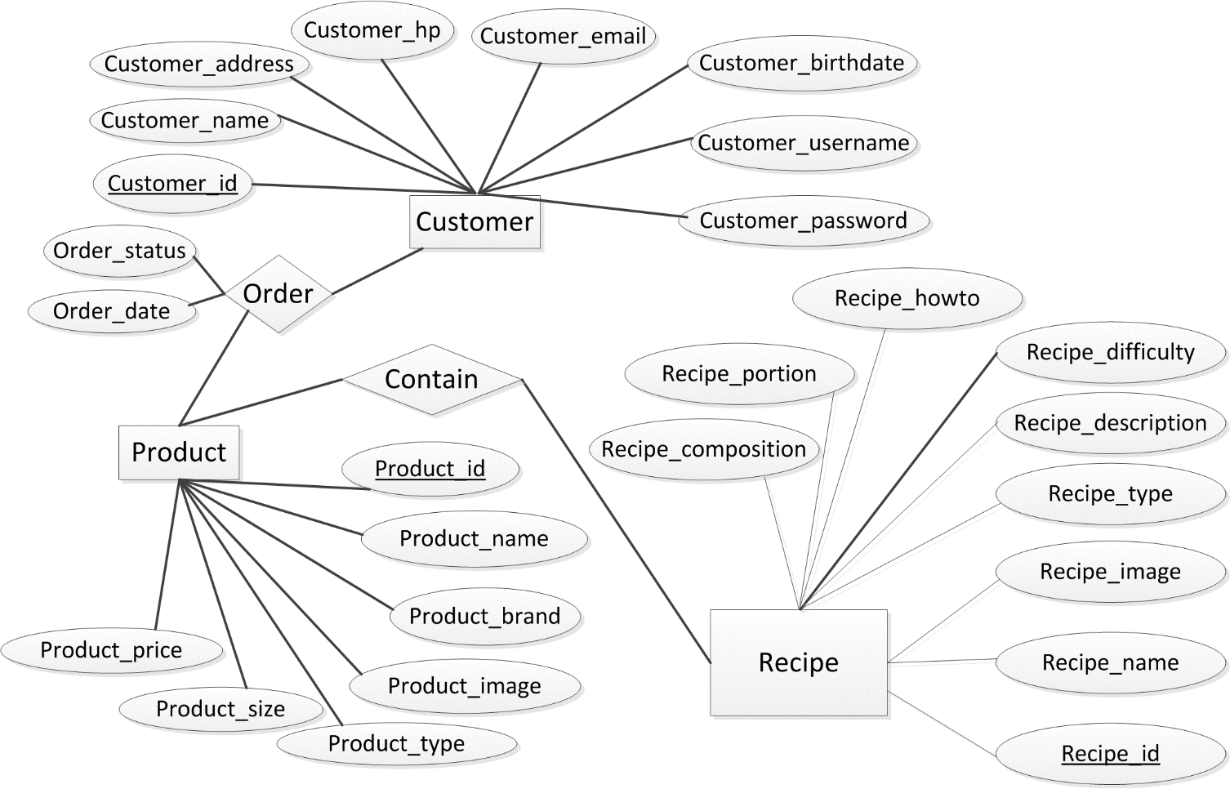
Rancangan Basis Data - Sebelum

Slide 12
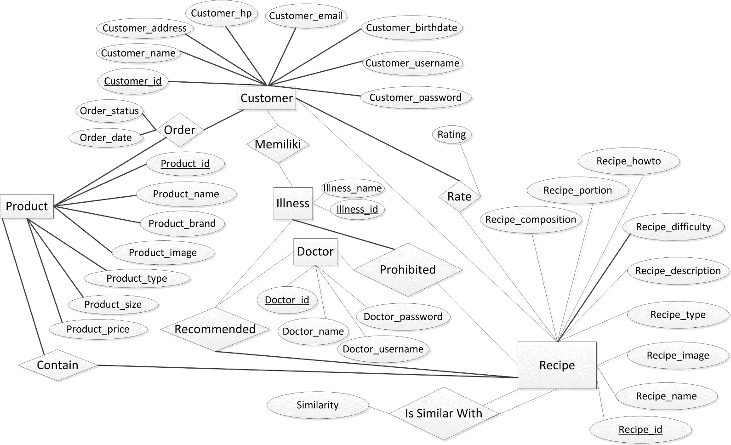
Rancangan Basis Data - Setelah

Slide 13
Implementasi Sistem Rekomendasi
23 pengguna memberi penilaian terhadap 43 resep makanan
Penilaian 19 pengguna terhadap 43 resep dijadikan set data training
Penilaian 4 pengguna terhadap sebagian resep (8 resep, 10 resep, 20 resep) dijadikan set data testing

Slide 14
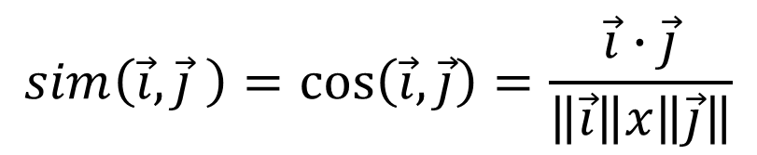
Tahapan Implementasi
Men-generate similarity antara 2 resep dengan menggunakan persamaan cosine-based similarity
$$sim\left(\vec{i},\vec{j} \right)=\cos\left(\vec{i}, \vec{j}\right)=\frac{\vec{i}∙\vec{j}}{\left\|\vec{i}\right\|x\left\|\vec{j}\right\|}$$

Slide 15
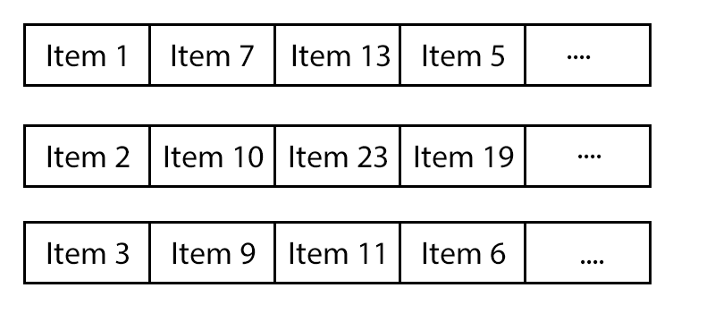
Tahapan Implementasi
Men-generate similarity antara 2 resep dengan menggunakan persamaan cosine-based similarity

Slide 16
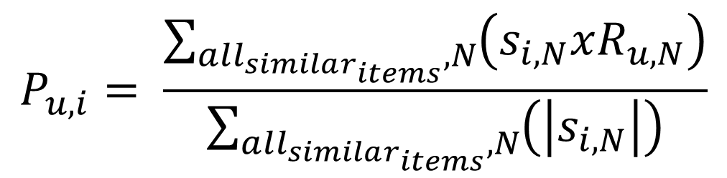
Tahapan Implementasi
Menghitung prediksi terhadap suatu resep yang belum dinilai oleh pengguna dengan menggunakan persamaan weighted sum
$$P_{u,i}= \frac{\sum_{all_{similar_{items}},N}{\left(s_{i,N}xR_{u,N}\right)}}{\sum_{all_{similar_{items}},N}{\left(\left|s_{i,N}\right|\right)}}$$
$S_{i,N}$ : nilai similarity antara resep yang diprediksi dengan resep serupa yang dinilai oleh pengguna tersebut
$R_{u,N}$ : penilaian yang diberikan pengguna terhadap resep yang serupa dengan resep yang diprediksi

Slide 17
Tahapan Implementasi
Penentuan rekomendasi berdasarkan prediksi yang telah dihasilkan.
Resep yang mungkin Anda suka
Resep yang baik untuk kesehatan Anda

Slide 18
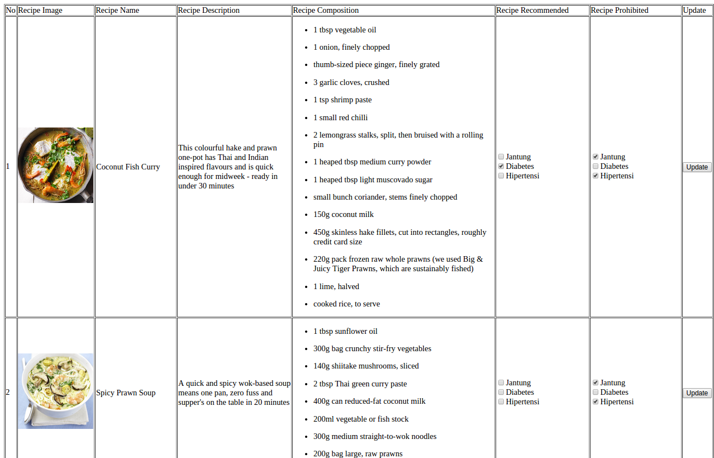

Slide 19
Pengujian
Memberikan 8 perlakuan terhadap sistem rekomendasi :
Penggguna sehat, 5 resep yang dinilai paling serupa
Pengguna sehat, 10 resep yang dinilai paling serupa
Pengguna sehat, 15 resep yang dinilai paling serupa
Pengguna sehat, 19 resep yang dinilai paling serupa
Pengguna menderita penyakit tertentu, 5 resep yang dinilai paling serupa
Pengguna menderita penyakit tertentu, 10 resep yang dinilai paling serupa
Pengguna menderita penyakit tertentu, 15 resep yang dinilai paling serupa
Pengguna menderita penyakit tertentu, 19 resep yang dinilai paling serupa

Slide 20
Pengujian Fungsional
ID | Deskripsi | Runutan
SRS-F-001 | Mampu memberikan informasi resep makanan yang baik dikonsumsi untuk pengobatan penyakit tertentu | Rekomendasi “Resep yang baik untuk kesehatan Anda”
SRS-F-002 | Mampu menghilangkan resep makanan yang tidak aman untuk dikonsumsi oleh pengguna berdasarkan komposisi makanan dari resep tersebut. | Mengeleminasi resep yang dilarang oleh dokter
SRS-F-003 | Mampu memunculkan resep makanan yang tidak aman dikonsumsi atas pilihan yang dilakukan oleh pengguna | Halaman resep
SRS-F-004 | Mampu memberikan rekomendasi resep makanan yang aman dikonsumsi dan dinilai serupa dengan resep yang disukai atau sedang dilihat oleh pengguna tersebut. | Rekomendasi “Resep yang mungkin Anda suka”

Slide 21
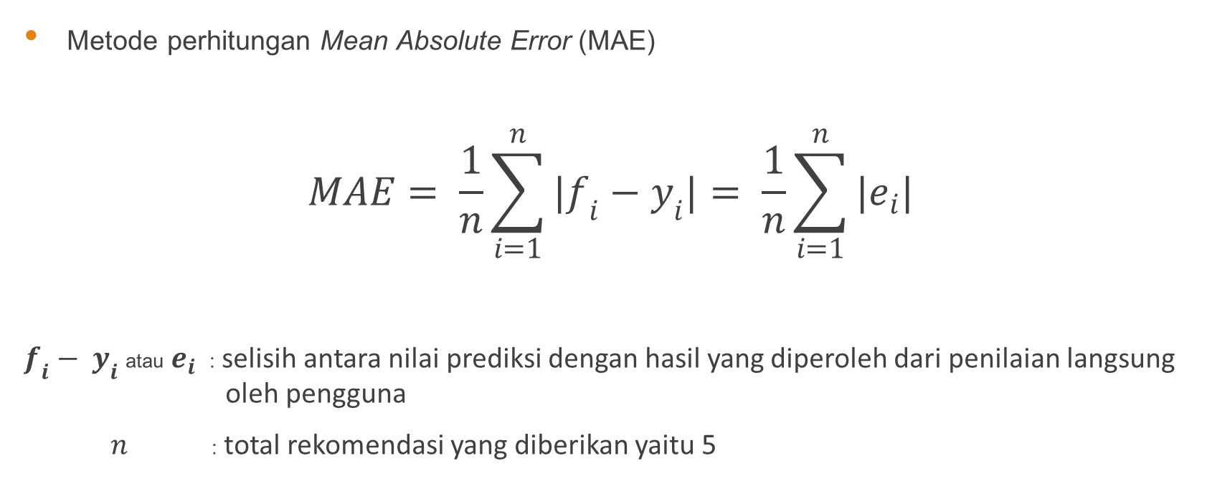
Akurasi Prediksi terhadap Penilaian Pengguna
Metode perhitungan Mean Absolute Error (MAE)
$$MAE= \frac{1}{n}\sum_{i=1}^{n}{|f_{i}−y_{i}|}= \frac{1}{n}\sum_{i=1}^{n}{|e_{i}|}$$
$f_{i}− y_{i}$ atau $e_{i}$ : selisih antara nilai prediksi dengan hasil yang diperoleh dari penilaian langsung oleh pengguna
$n$ : total rekomendasi yang diberikan yaitu 5

Slide 22
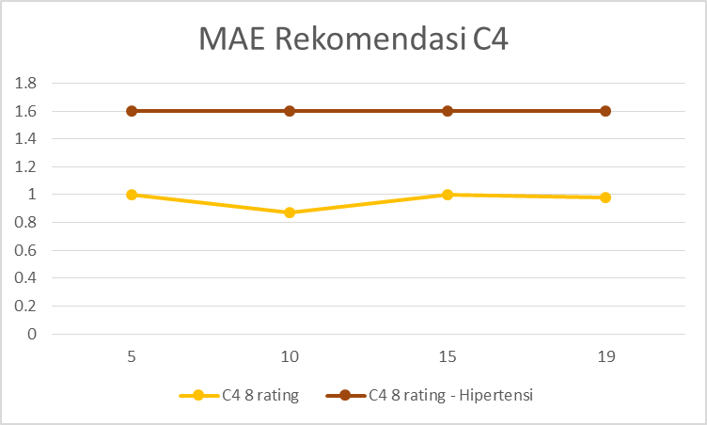
Akurasi Prediksi terhadap Penilaian Pengguna
Terdapat jumlah penilaian minimum bagi penilaian yang dilakukan oleh pengguna sebelum sistem dapat memberikan rekomendasi
Jumlah penilaian minimum lebih besar bagi pengguna dengan penyakit tertentu dibandingkan pengguna yang sehat

Slide 23
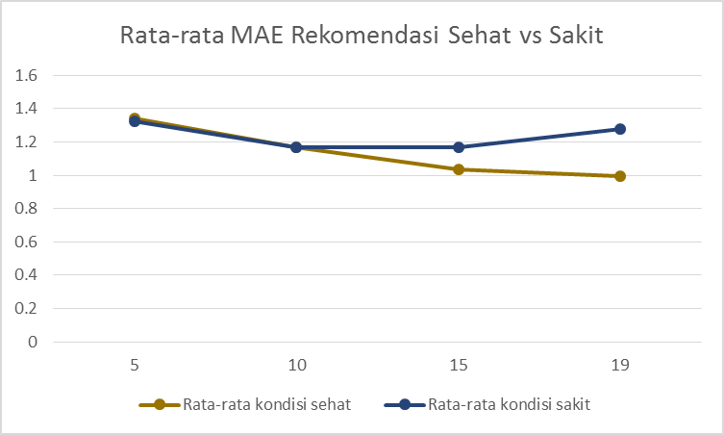
Akurasi Prediksi terhadap Penilaian Pengguna
MAE yang diperoleh tidak berbeda jauh antara rekomendasi yang diberikan pada pengguna sehat dan sakit

Slide 24
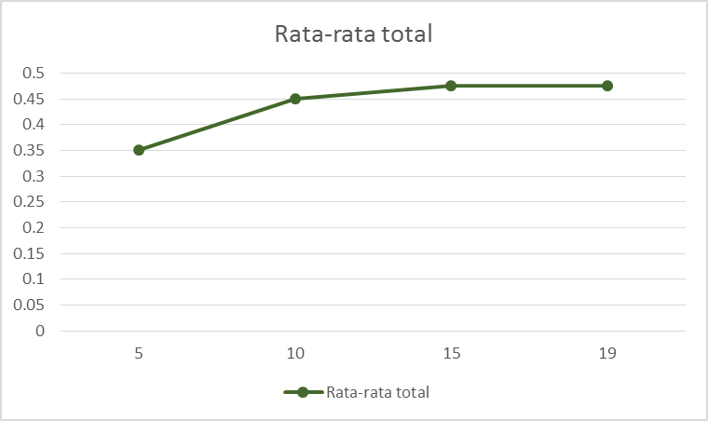
Kesesuaian Rekomendasi Terhadap Selera Pengguna
Jumlah resep yang serupa berpengaruh positif terhadap rekomendasi dihasilkan

Slide 25
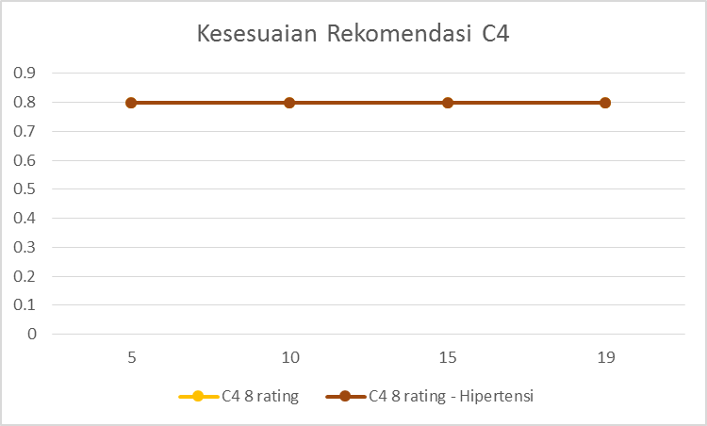
Kesesuaian Rekomendasi Terhadap Selera Pengguna
Kesesuaian rekomendasi apabila resep yang dinilai terlalu sedikit dapat mengakibatkan error

Slide 26
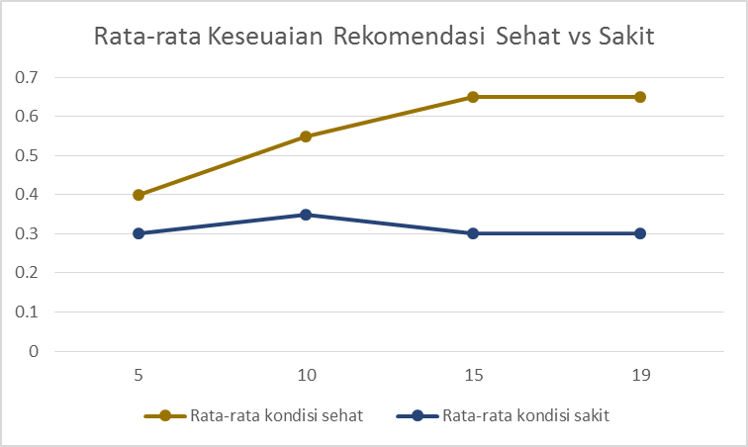
Kesesuaian Rekomendasi Terhadap Selera Pengguna
Kesesuaian rekomendasi dengan selera pengguna lebih tinggi saat pengguna dalam kondisi sehat dibandingkan dalam kondisi sakit

Slide 27
Kesimpulan
Sistem telah mampu memberi rekomendasi dengan cukup akurat secara kuantitatif dengan MAE 0.5 hingga 1.5.
Kesesuaian makanan yang dikonsumsi oleh pengguna yang menderita penyakit tertentu masih cukup rendah. Hal ini diyakini disebabkan keterbatasan alternatif resep akibat larangan konsumsi makanan yang diberikan dokter.
Penilaian minimal untuk pengguna sehat agar dapat memberikan rekomendasi yang baik adalah 5, sementara pengguna yang menderita penyakit tertentu adalah 10. Hal ini berlaku untuk sistem yang lebih besar lagi karena akurasi penilaian tidak hanya tergantung pada faktor penilaian individu pengguna, melainkan juga dari penilaian kolektif pengguna-pengguna lain.

Slide 28
Saran
Membandingkan akurasi dengan algoritma lain yang ada seperti Content-based Collaborative Filtering, User-based Collaborative Filtering serta Cluster Model.
Pengembangan implementasi rekomendasi pada bidang-bidang lain seperti expert system dan content filtering. Contoh :
Sistem yang menilai dampak pola tontonan anak-anak terhadap psikologi anak yang dapat dikombinasikan dengan content filtering untuk tontonan yang dinilai buruk bagi anak
Memberikan rekomendasi tontonan berdasarkan umur penonton, pekerjaan, penyakit diderita, status pernikahan dan faktor lainnya.

Slide 29
Daftar Pustaka
[1] Sigel, Jerrold. “Define e-Commerce!”. www.umsl.edu/~siegelj/Course5890/definitions.html. Diakses pada 20 Desember 2014.
[2] Shim, S., Pendyala, V., Sundaram, M., & Gao, J. 2000. “Business-to-Business e-Commerce Frameworks”.
[3] Janssen, D. “Digital Commerce (D-Commerce)”. http://www.techopedia.com/definition/23336/digital-commerce-d-commerce. Diakses pada 20 Desember 2014.
[4] Rouse, M. “M-Commerce (Mobile Commerce)”. http://searchmobilecomputing.techtarget.com/definition/m-commerce. Diakses pada 20 Desember 2014.
[5] Sarwar, B., Riedl, J. 2001. “Item-based Collaborative Filtering Recommendation Algorithms”.
[6] Ricci, Francesco, et al. 2011. “Recommender System Handbook”. New York: Springer
[7] Linden, G., Smith, B., & York, J. 2003. “Amazon.com Recommendations – Item-to-Item Collaborative Filtering,”.
[8] Z. Qiu, M. Chen, & J. Huang. 2010. “Design of Multi-mode E-commerce Recommendation System”. 2010 Third Int. Symp. Intell. Inf. Technol. Secur. Informatics, no. 807018, pp. 530–533.

Slide 30
Daftar Pustaka
[9] Swearingen, K., Sinha, R. 2001. “Beyond Algorithms : An HCI Perspective on Recommender Systems”. ACM SIGIR 2001 Workshop on Recommender Systems (2001), pp. 1–11.
[10] Zhang, J., Lin, Z., Xiao, B., & Zhang, C. 2009. “An Optimized Item-based Collaborative Filtering Recommendation Algorithm”. 2009 IEEE International Conference on Network Infrastructure and Digital Content, 414–418.
[11] J. L. Herlocker, J. A. Konstan, L. G. Terveen, & J. T. Riedl. 2004. “Evaluating Collaborative Filtering Recommender Systems”. vol. 22, no. 1, pp. 5–53.
[12] Mangalindan, JP. “Amazon’s Recommendation Secret”.http://fortune.com/2012/07/30/amazons-recommendation-secret/. Diakses pada 18 Desember 2014.

Slide 31
Terima Kasih

Slide 32
Algoritma Sistem Rekomendasi
User-based Collaborative Filtering
Item-based Collaborative Filtering
Sarwar et al. melakukan eksperimen dan memperoleh bahwa item-based CF menghasilkan performa dan kualitas yang lebih baik dari user-based CF
Cluster Model
Cluster model membagi pengguna berdasarkan segmen-segmen dan memperlakukan tugas-tugas yang dijalankan sebagai permasalahan klasifikasi.
(-) Kualitas rekomendasi yang dihasilkan rendah karena membandingkan pengguna dengan sejumlah segmen yang dapat dikontrol daripada membandingkan dengan seluruh pengguna
Search-based method
Algoritma search-based method menganggap permasalahan rekomendasi sebagai masalah pencarian item yang serupa. Membuat sebuah query untuk menemukan item-item populer serupa dengan kesamaan pengarang, artis, kata kunci atau subjek
(-) algoritma ini tidak cocok untuk pengguna dengan jumlah pembelian atau rating yang besar karena harus dilakukan query untuk setiap item yang dibeli atau dinilai.
(-) kualitas rekomendasi rendah

Slide 33
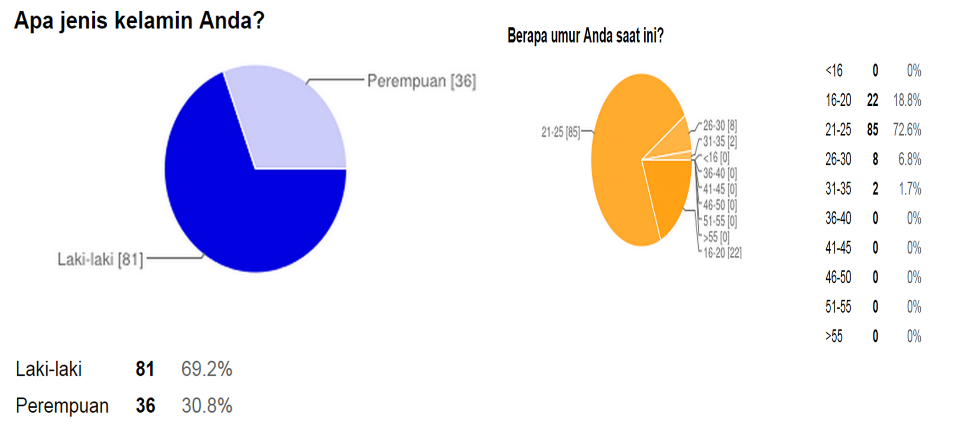
Survei

Slide 34
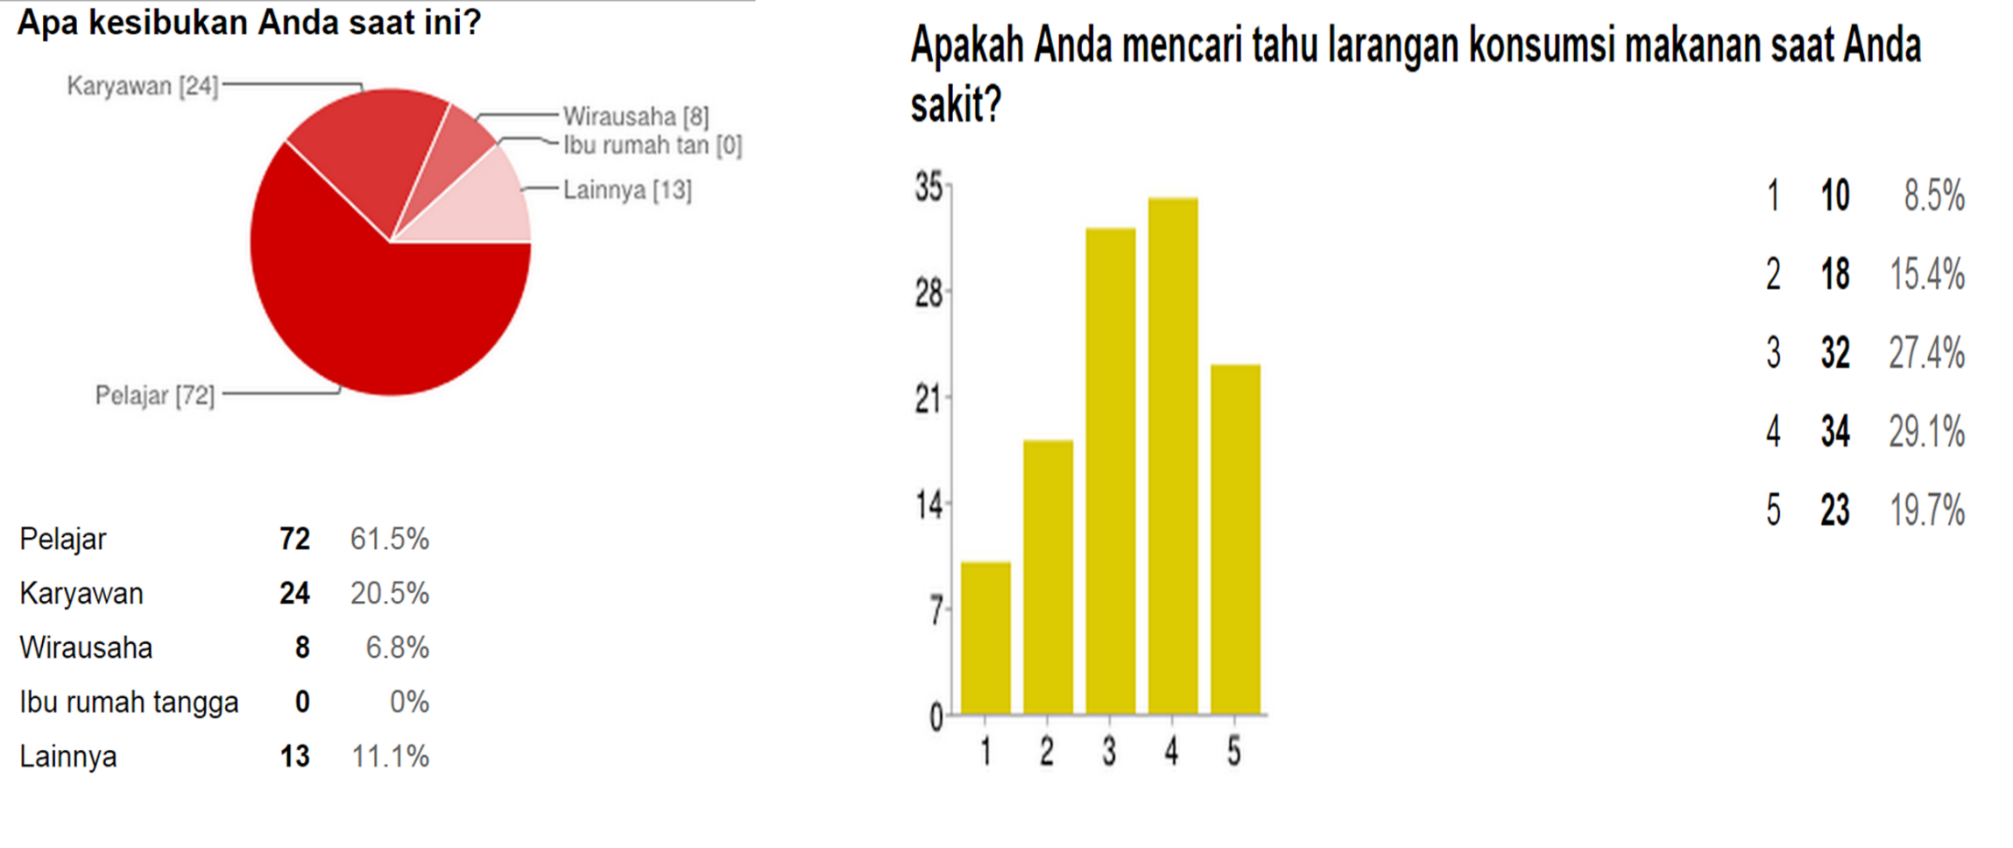
Survei

Slide 35
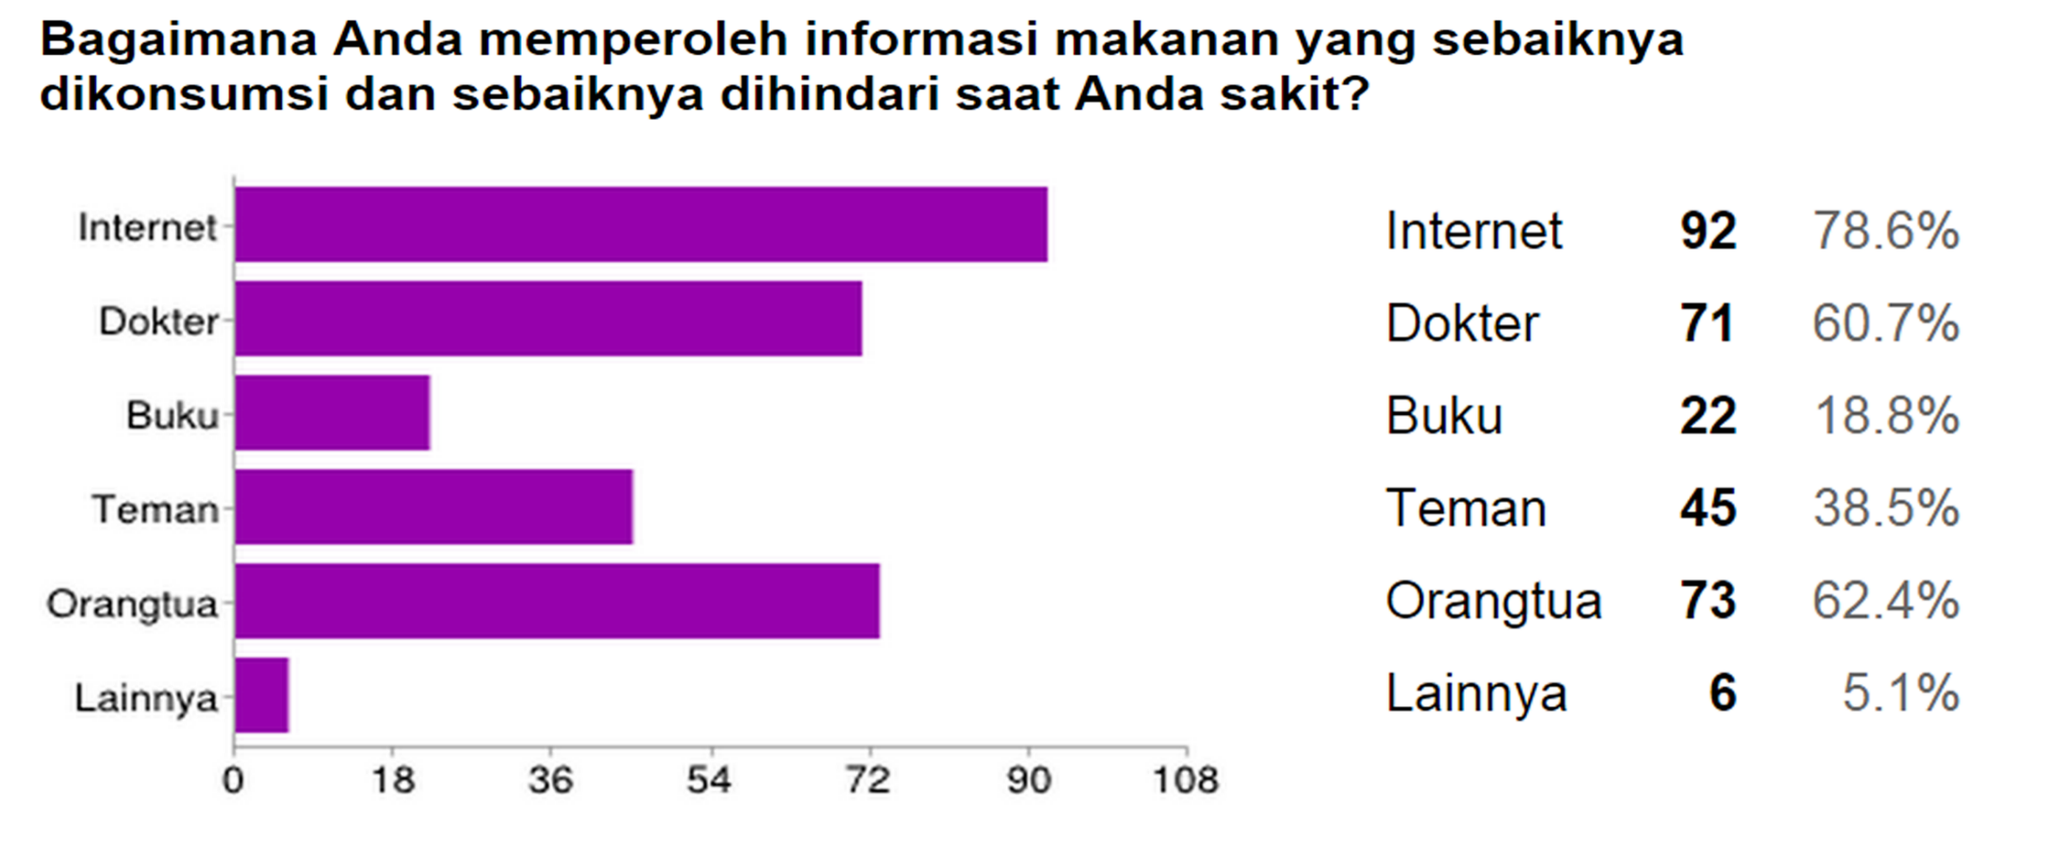
Survei

Slide 36
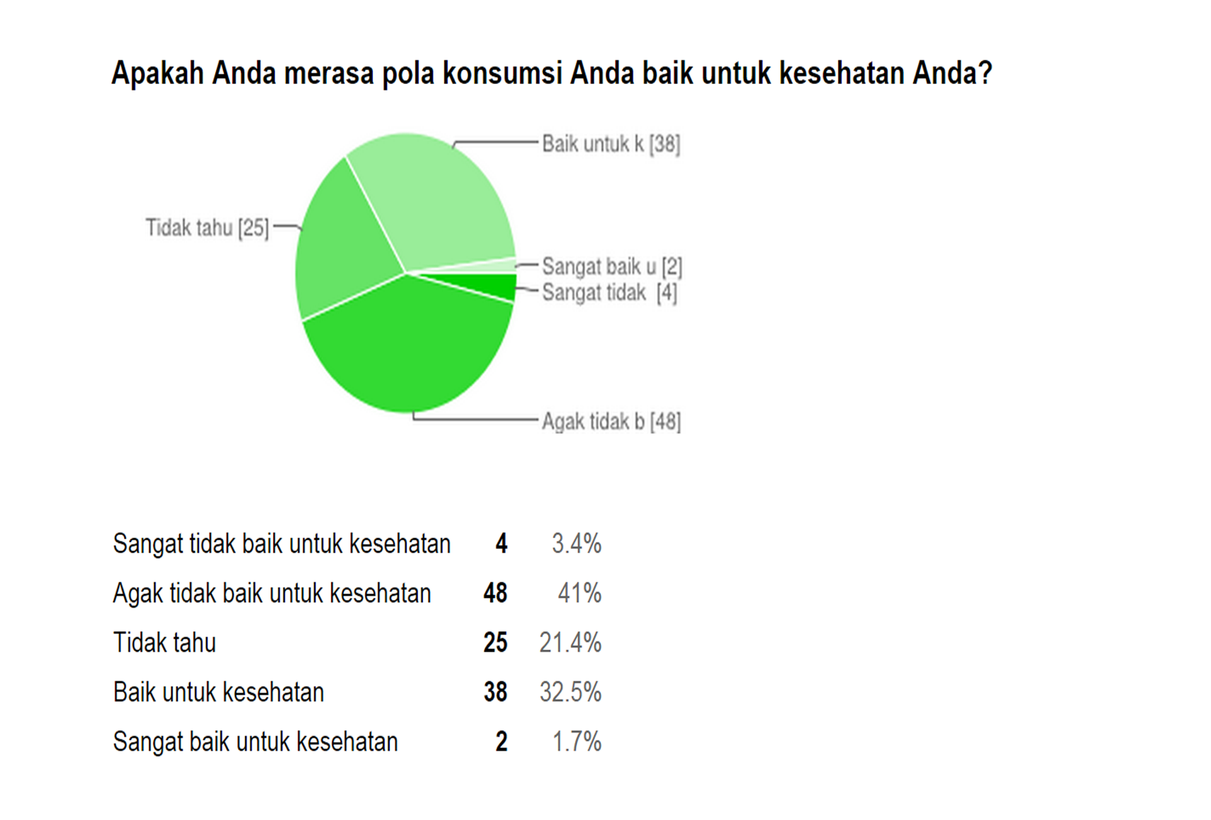
Survei

Slide 37
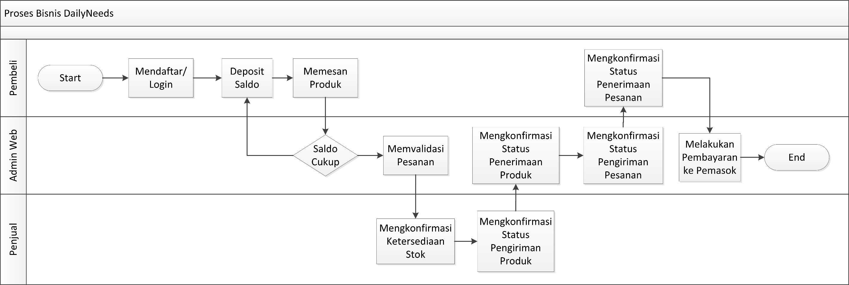
Proses Bisnis

